Slide 1

Apropiación social de la ciencia y la tecnología: fundamentos, aplicaciones y análisis de política pública
Federico Defranco - cdefranco@fing.edu.uy
Departamento de Inserción Social del Ingeniero- Facultad de Ingeniería - Universidad de la República

Slide 2
Estructura
de la clase
Fundamentos
Análisis de caso
Conclusiones/Discusión

Slide 3
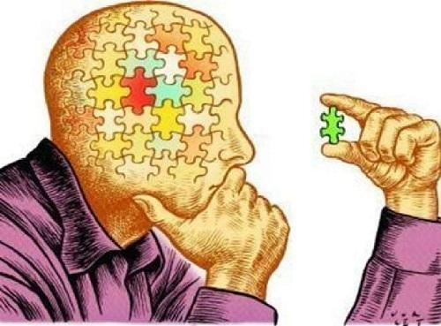
1.
Fundamentos de la PCTI

Slide 4
Fundamentos de la
ASCyT
Términos
Primera gran división: difusión / comunicación
Distintos términos que refieren a comunicación de la ciencia:
Término (acrónimo en inglés) | Conceptos asociados
Conciencia pública de la ciencia (PAS) | Escalón inicial Actitud
Comprensión pública de la ciencia (PUS) | Contenido Método o proceso Factores sociales
Alfabetización científica (SL) | Conocimiento Interés Opiniones Entender
Cultura científica (SC) | Forma en que la sociedad se apropia Condiciones para SL Aspectos sociales y afectivos

Slide 5
Fundamentos de la
ASCyT
¿Por qué y
para qué?

Slide 6
Fundamentos de la
ASCyT
¿Por qué y
para qué?
CIENCIA
LA ECONOMÍA
PODER IDEOLÓGICO
INDIVIDUOS
EDUCATIVO -
VOCACIONALES
PRESUPUESTO -
RENDIR CUENTAS
DEMOCRACIA

Slide 7
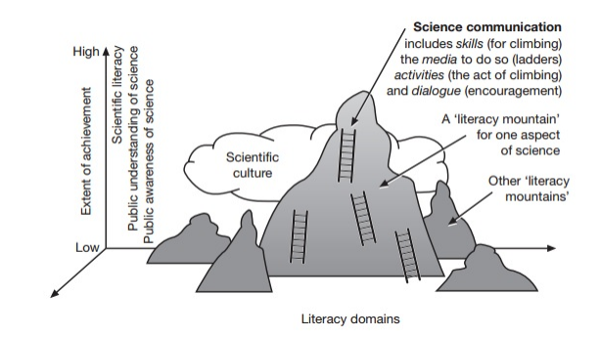
Fundamentos de la
ASCyT
Modelo
del
proceso
Modelo de “déficit” / Modelo “democrático”
Modelo contextual (Burns, O’Connor, Stocklmayer, 2003)

Slide 8

2.
Análisis del “Programa de Apoyo a Proyectos de Popularización de Ciencia, Tecnología e Innovación” de ANII 2008-2016
(PAPPCTI)

Slide 9
Análisis del PAPPCTI
Análisis documental y entrevistas
DOCUMENTOS
PENCTI
Informes ejecución presupuestal de ANII
Bases del PAPPCTI
Informe evaluación del PAPPCTI de 2008
Información disponible de los 431 proyectos
ENTREVISTAS
Teórico
Gestión
Comité evaluador

Slide 10
Análisis del PAPPCTI
Indagar sobre la sintonía entre el PENCTI y el PAPPCTI:
Posicionar a la CyT en la sociedad
Democratizar el acceso y aportar a la democracia
Espíritu emprendedor en niños y jóvenes
Se explicita la necesidad de una nueva herramienta
Notes:
Posicionar C y T en la sociedad / democratizar el acceso y aportar a la democracia (doc previos) y espíritu emprendedor de niños y jóvenes (PENCTI)
Se explicita la necesidad de una herramienta distinta a la investigación e innovación

Slide 11
Análisis del PAPPCTI
Bases como un “gran paraguas”
Año | Lo que se busca fomentar (variaciones en las bases del PAPPCTI)
2008 | Participación ciudadana Inclusión de sectores carenciados
2009 | Desaparece la mención a la “inclusión a los sectores carenciados” Se agrega el fomento a interfases en la relación ciencia y sociedad Se agrega el fomento a traducir los conocimientos
2010 | Se excluye explícitamente al marketing empresarial
2011 | Se agrega el término “apropiación social del conocimiento”
2012 | Se agrega el fomento a la difusión del emprendedurismo
2013 | Sin cambios
2014 | Se agrega la promoción del análisis crítico Desaparece la mención a la “participación ciudadana”
2015 | Se excluye el fomento a la cultura emprendedora
2016 | Sin cambios
El ejemplo “emprendedor”

Slide 12
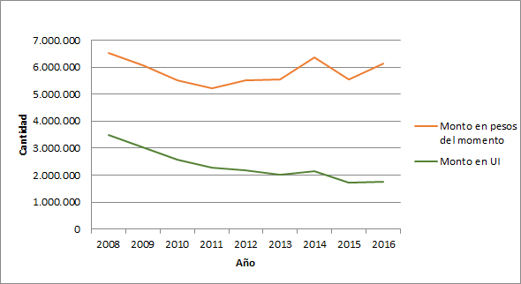
Análisis del PAPPCTI
Montos Totales
Monto invertido a lo largo de los años
Caída del 50% en términos reales
PAPPCTI representa el 2% del gasto de ANII

Slide 13
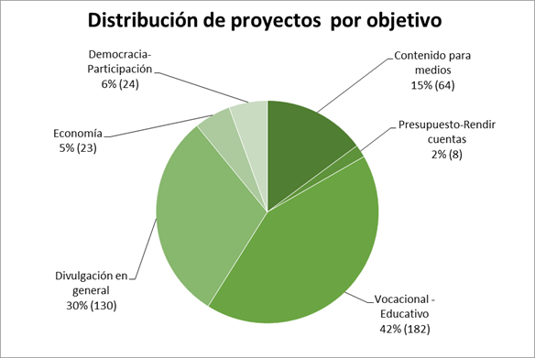
Análisis del PAPPCTI
Tasa general de aprobación 25% (FCE 13%/ FMV 23%)
Tres categorías en la clasificación de proyectos
Notes:
La mayoría surgen del marco teórico.
Contenido y Divulgación fueron generadas por la demanda: una es exitosa, la otra puede ser un reflejo de ese modelo lineal que hablamos (los que saben ponen énfasis en el cómo)
Democracia-participación baja tasa

Slide 14
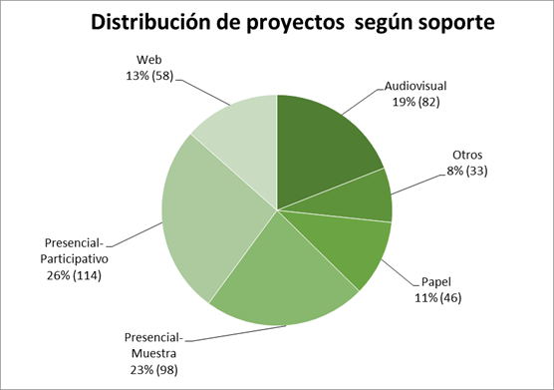
Análisis del PAPPCTI
Notes:
Presencial-muestra: mayor tasa de aprobación de todas las categorías (47%)
Audiovisual (34%)
Presencial participativo (15%)

Slide 15
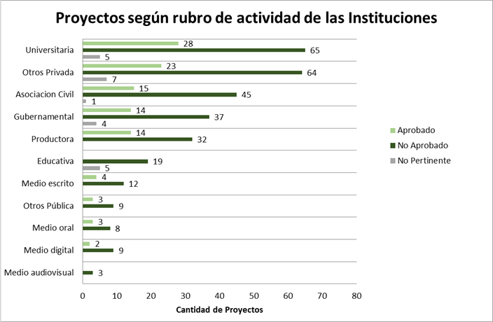
Análisis del PAPPCTI
Notes:
Públicas y Privadas niveles similares de aprobación.
Se destacan las Universitarias y las productoras por tasa de aprobación.

Slide 16
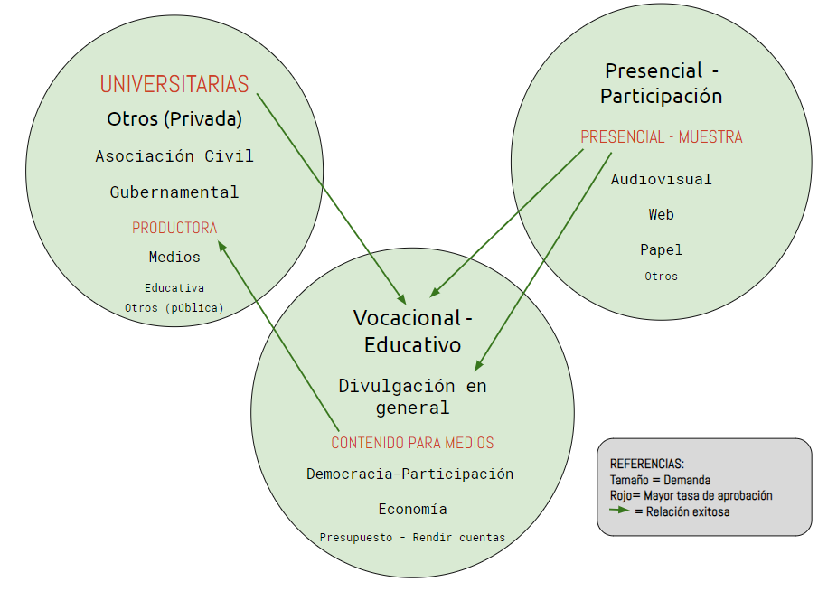
Análisis del PAPPCTI
Vínculo entre categorías

Slide 17

3.
CONCLUSIONES
Reflexiones

Slide 18
CONCLUSIONES
Modificaciones
a la
política pública
Inversión pública: 2 millones de dólares en el período 2008-2016
Logró que miles trabajaran profesionalmente
Existen patrones comunes en los proyectos financiados
Generar categorías de proyectos que persiguen fines distintos
Discutir el por qué y para qué, evitando caer en el cómo
Desde 2016 el PAPPCTI quedó trunco...¿qué pasó?

Slide 19
Principales
referencias bibliográficas
[Bauer, Allum, Miller, 2007] Bauer, M. W., Allum, N., Miller, S. (2007). What can we learn from 25 years of PUS survey research? Liberating and expanding the agenda. Public understanding of science, 16(1), 79-95.
[Bryant, 2003] Bryant, C. (2003). Does Australia need a more effective policy of science communication?. International Journal for Parasitology, 33(4), 357-362.
[Burns, O’Connor, Stocklmayer, 2003] Burns, T. W., O’Connor, D. J., Stocklmayer, S. M. (2003). Science communication: a contemporary definition. Public understanding of science, 12(2), 183-202.
[Cortassa, 2010] Cortassa, C. G. (2010). Del déficit al diálogo,¿ y después?: Una reconstrucción crítica de los estudios de comprensión pública de la ciencia. Revista iberoamericana de ciencia tecnología y sociedad, 5(15), 47-72.
[Lazaro et al., 2013] Lazaro, M., Trimble, M., Umpierrez, A., Vasquez, A., Pereira, G. (2013). Juicios ciudadanos en Uruguay: dos experiencias de participación pública deliberativa en ciencia y tecnolog´ıa. Montevideo: Universidad de la República.
[Levy-Leblond, 1992] Levy-Leblond, J. M. (1992). About misunderstandings about misunderstandings. Public Understanding of Science, 1(1), 17-21.
[Levy-Leblond, 2003] Levy-Leblond, J. M. (2003). Una cultura sin cultura: Reflexiones críticas sobre la¸cultura cient´ıfica”. Revista iberoamericana de ciencia tecnología y sociedad, 1(1), 139-151.

Slide 20

GRACIAS!

